Slide 1
«Чтобы пациент не потерялся»
Елена Гайдаренко
Ирина Рублевская
Александра Фотченкова
Notes:
Все проверить регалия

Slide 2
Если у Вас владельцы с которыми:
«Не могу с ним спокойно говорить…»
«Они истерят/ орут/….- я это не переношу!»
Все хорошо на приеме, а потом Жалоб!»
«Откровенный косяк»- что делать?
Notes:
Тест вставить анонса с балфорума. Лена – где взять?

Slide 3
Поговорим сегодня о таких разных
владельцах наших пациентов
Тревожные
Кричат
Сомневающиеся
Все знают
Спасатели
В чем их особенность?
Как с ними разговаривать?
Почему они так делают?
Notes:
ок

Slide 4
Тревожные
Кричат
Кейс 1
Кошка лет 2-3
Ходит по врачам ( кто-то терапевт, кто-то офтальмолог…)
Основная жалоба - “текут глаза”
Notes:
ок

Slide 5
Тревожные
Кричат
МОДЕЛИ общения ВРАЧ-КЛИЕНТ
ИНЖЕНЕРНАЯ/
МЕХАНИСТИЧЕСКАЯ
ПАТЕРНАЛИСТСКАЯ
«Я знаю, что им надо знать»
ПАРТНЕРСТВО
Notes:
ок

Slide 6
Тревожные
Кричат
На чём строится партнерство?
Notes:
ок

Slide 7
Тревожные
Кричат
Медицинская коммуникация и наука
Notes:
ок

Slide 8
Notes:
ок

Slide 9
Тревожные
Кричат
Кейс 2
В 15.15 в клинику «влетел» крупный мужчина …
…начал ругаться, стоя около стойки админа…
Мужчина требовал выдать ему его кошку, которую он принес на кастрацию утром.
Клиент негодовал и кричал, что ему не отзвонились, а обещали отдать кошку «после обеда».
Как бы вы поступили, коллеги?
Notes:
ок

Slide 10
Тревожные
Кричат
Обобщенная
схема мозга
Notes:
Лена, что тут будет ?
Исправить

Slide 11
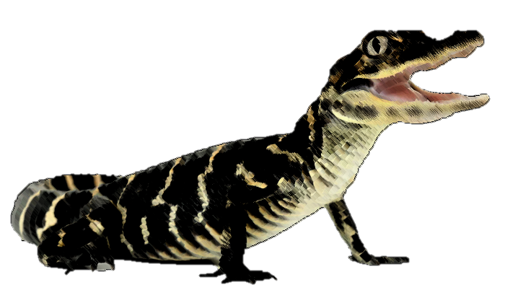
Тревожные
Кричат
Обобщенная
схема мозга
500 млн. лет назад
Инстинкты
Notes:
Лена, это полный слайд?
Нужно исправить

Slide 12
Тревожные
Кричат
Обобщенная
схема мозга
200 млн. лет назад
500 млн. лет назад
Эмоции
Инстинкты
Notes:
ок

Slide 13
Тревожные
Кричат
Обобщенная
схема мозга
Разум
200 млн. лет назад
200 млн. лет назад
500 млн. лет назад
Эмоции
Инстинкты
Notes:
ок

Slide 14
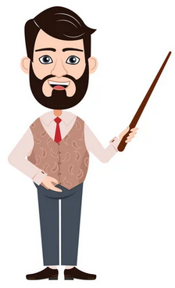
Тревожные
Кричат
Система реагирования
на угрозы
Лимбическая
система
Notes:
ок

Slide 15
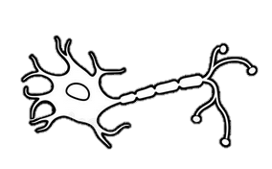
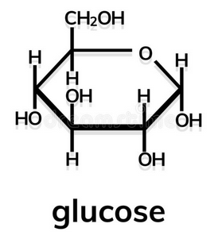
Тревожные
Кричат
Notes:
Посмотри, можно картинки поменять ?

Slide 16
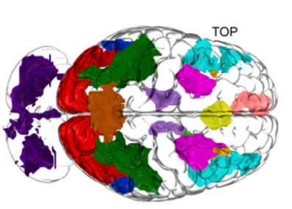
Тревожные
Кричат
Notes:
Если можно 16 слайд, то этот меняю

Slide 17
Тревожные
Кричат
Notes:
Меняю?

Slide 18
Тревожные
Кричат
Есть еще нюанс…
Notes:
ок

Slide 19
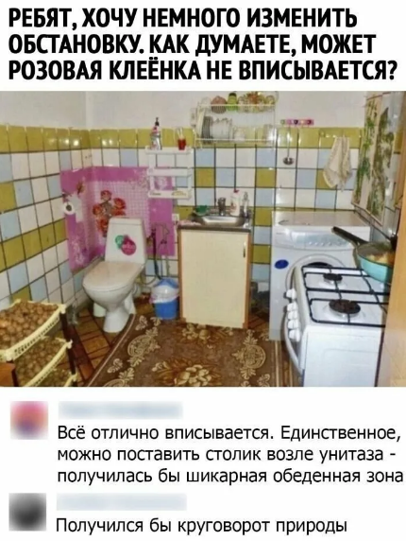
Тревожные
Кричат
Уведите из холла
«со сцены»
Notes:
Вот тут мне нужны пояснения.

Slide 20
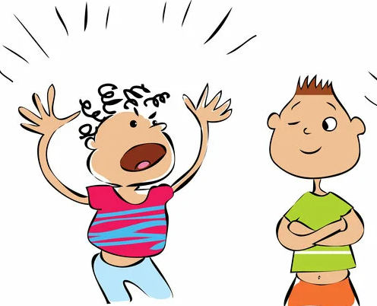
Тревожные
Кричат
Дайте его «лимбической рептилии»
выговориться
Notes:
Ира

Slide 21
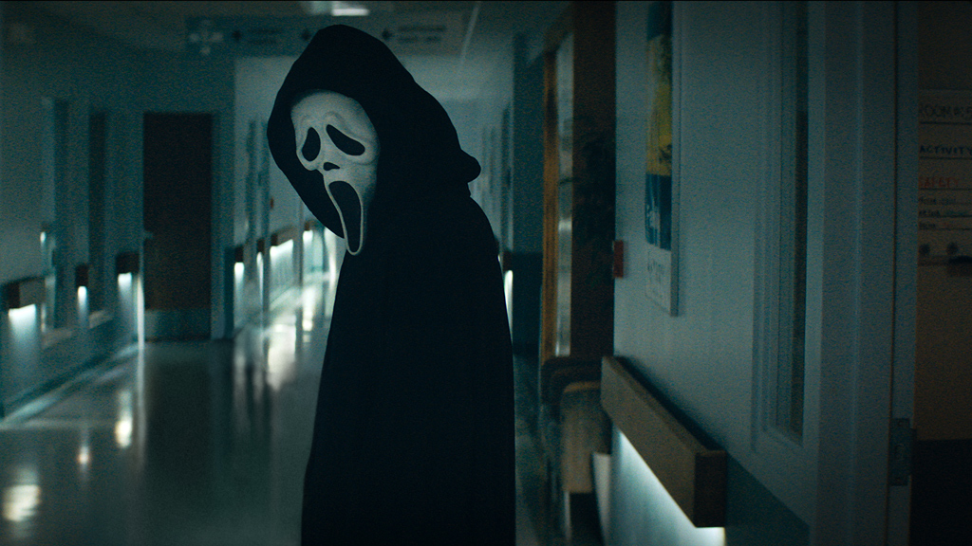
Тревожные
Кричат
Почему он кричит?
Notes:
Ира

Slide 22
Тревожные
Кричат
Дайте, ему сказать=прокричаться
Используйте повторение услышанного
– так он поймет, что его СЛЫШАТ!
Вы сказали 1, 2, …, …,
Что еще?
Notes:
ок

Slide 23
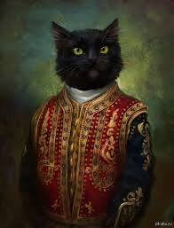
Тревожные
Кричат
Когда спросит ОН - отвечай))))
Нормальный разговор возможен, только после выхода на сцену
Её Величества Префронтальной Коры
Notes:
ок

Slide 24
Тревожные
Кричат
Кейс 3
Во время плановой, несложной операции, обожгли пушистую собаку:
шпиц с ожогами на спине от коагулятора
нужна длительная терапия
ежедневные обработки
повязки, потом косметический дефект - рубец (не растет шерсть)
Notes:
Саша

Slide 25
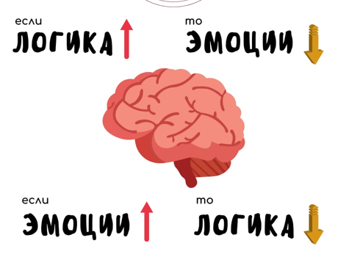
Тревожные
Кричат
Notes:
Ира

Slide 26
Тревожные
Кричат
Техника- «согласись с чем можно».
Да…
А с чем можно согласиться в нашей ситуации?
Notes:
Ира

Slide 27
Тревожные
Кричат
После спросите, что конкретно/больше всего его злит/пугает/….
в данной этой ситуации?
Notes:
Ира

Slide 28
Тревожные
Кричат
Кейс 4
Поступил кролик среднего возраста по рекомендации из сторонней клиники для проведения операции на глазу.
Кролика прооперировали, забрали на сутки в стационар, так как произошли осложнения во время операции (остановка дыхания).
Выписан кролик через сутки- стабильный(!)
Погибает по пути домой.
Владелец оставил заявку для руководства (много заявок, через почту, КЦ, звонок- кричал) - «разобраться с работой врачей в клинике, вернуть деньги за оказанные не качественно услуги».
Notes:
Ира

Slide 29
Тревожные
Кричат
«Сколько это будет стоит?»
Notes:
Ира

Slide 30
Тревожные
Кричат
«Сколько это будет стоит?»
Если владелец это спрашивает, это значит,
что он хочет знать стоимость)))

Slide 31
Тревожные
Кричат
Свекла

Slide 32
Тревожные
Кричат

Slide 33
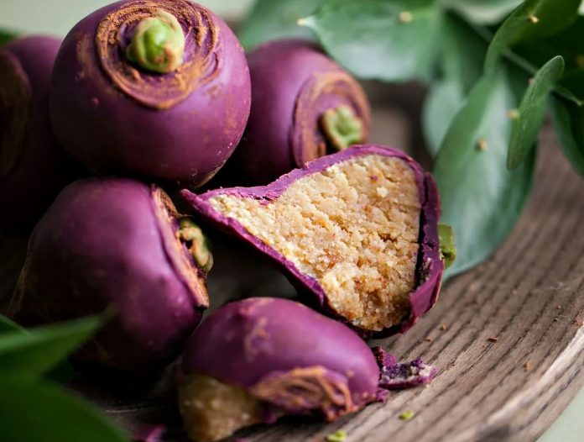
Тревожные
Кричат

Slide 34
Тревожные
Кричат
Наши догадки
Г

Slide 35
Тревожные
Кричат
Кейс 5
Кот поступил в клинику с острой рвотой.
Анамнез, осмотр УЗИ , диагностика- диагностическая лапаротомию по поводу непроходимости ЖКТ.
Извлечен трихобезоар.
Кот наблюдался в стационаре и медленно восстанавливался. После дополнительной диагностики –холецистоцентез.
После проведения процедуры кот не приходя в сознание после анестезии погиб на 3й сутки.

Slide 36
Тревожные
Кричат
Эмоции?
Мысли?
Notes:
Научное обоснование системы

Slide 37
Тревожные
Кричат
м
mix
м
м
м
Notes:
Научное обоснование системы

Slide 38
Тревожные
Кричат
горстка
Радости
☺
Notes:
Научное обоснование системы

Slide 39
Тревожные
Кричат
Notes:
Саша

Slide 40
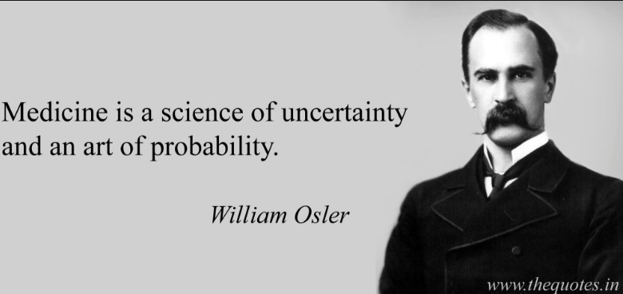
Тревожные
Кричат
Медицина – это наука неопределенности
и искусство вероятностей.

Slide 41
Сомневающиеся
Кейс 6
Кот, выявлен ВЛК или ВИК, не важно, волонтерский.
- Самолечение - широко распространено среди волонтеров.
- Получает 5 антибиотиков + куча Ереси
- Пытаются проследить эффект антибиотиков по ОКА крови.
- Выясняется, что основное - лечат лейкоцитоз, пытаясь проследить влияние препаратов на эти симптомы. Также есть лихорадка, которую просто игнорят, купируя жаропонижающими.
- Не обследован (узи, рентген, моча и тд), НО! есть вирусная нагрузка…
Приходит на прием с запросом на подбор антибиотиков и противовирусной терапии
Notes:
Саша

Slide 42
Сомневающиеся
м
м
mix
мысли
м
м
м
м
Ветеринарный врач/
Администратор/
Ассистент
Владелец
Notes:
Научное обоснование системы
Лена , это капец((((

Slide 43
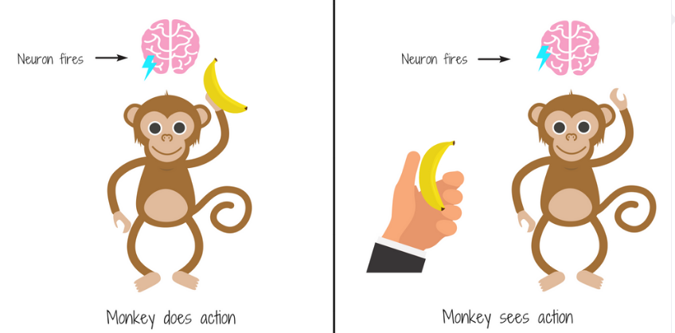
Сомневающиеся
Notes:
Саша

Slide 44
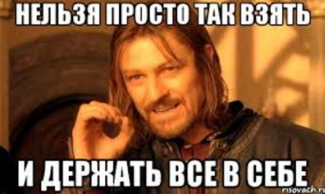
Сомневающиеся
Notes:
Что ты хочешь этим слайдом сказать, он просто ну совсем не вписывается в концепцию(((

Slide 45
т
Сомневающиеся
м
Э

Slide 46
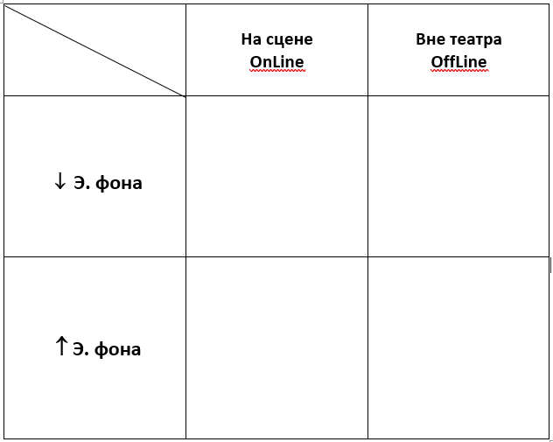
Сомневающиеся
Квадрат управления эмоциями

Slide 47
Сомневающиеся
Измените
восприятие))

Slide 48
Сомневающиеся
Работа со своими эмоциями))))

Slide 49
Сомневающиеся
Кейс 7
Собака бигль, 11 лет, не стерилизована. Наблюдается в клинике 2 года.
Текущие заболевания:
Пододерматит, отит, рецидивирующие интертриго- не стала лечиться у дерматолога
Заболевания глаз- не стала проходить диагностику
Излишний вес/полиурия/полидипсия- не стала проходить полностью все обследования
Периодические проблемы с ЖКТ- обращается при обострении- ограничения по рекомендации гастроэнтеролога не соблюдает.
Обратилась в очередной раз в клинику с полиурией.
Выявлен сахарный диабет и заподозрен ГАК
Прием проведен, диагностические тесты выполнены, лечение назначено.
Врач после- «я все рассказала сто раз! она не слушает и ничего не делает!»
Владелец- отрицает наличие заболевания, требует консилиум с главным врачом, сходила в другую клинику.
Notes:
Ира

Slide 50
Notes:
ок

Slide 51
Сомневающиеся
Объяснение и планирование
Прогноз по болезни
План действий
step-by-step
Четкое понимание сроков:
ответа на терапию
контрольных приемов
Согласование!
Notes:
Ира

Slide 52
Сомневающиеся
Объяснение и планирование
Способ введения
препаратов
Походы в клинику
..?
Notes:
Ира

Slide 53
Сомневающиеся
Объяснение и планирование
САМОЕ ВАЖНОЕ!
Что нужно ЕЩЕ знать владельцу??
Как узнать??
Notes:
Ира

Slide 54
Сомневающиеся
Объяснение и планирование
Спросить))
Notes:
Ира

Slide 55
Сомневающиеся
Личные обиды?
У другого человека свои причины
Notes:
Ира

Slide 56
Сомневающиеся
Кейс 8
А точно ли нет пищевой аллергии?
А я вот почитала…
Я пришла анализы сдать…
Лечим Атопию уже год/два, даем Апоквель, а все не лучше.
Французский бульдог/мопс
Постоянные рецидивы отита и интертриго.
Notes:
Ира

Slide 57
Сомневающиеся
Кейс 9
Вы наша последняя надежда!
Мы уже у всех были, и ничего не помогает, нам вас посоветовали.
Вы то нам и поможете!
Notes:
Ира и лена

Slide 58
Сомневающиеся
Долгосрочные и краткосрочные цели!
Ответ на терапию:
как он выглядит, этот «ответ на терапию» ,
когда его ждать – точный срок,
Каждый раз заключаем «новый» «контракт»
Notes:
Ира

Slide 59
Объяснение и планирование
КАК?

Slide 60
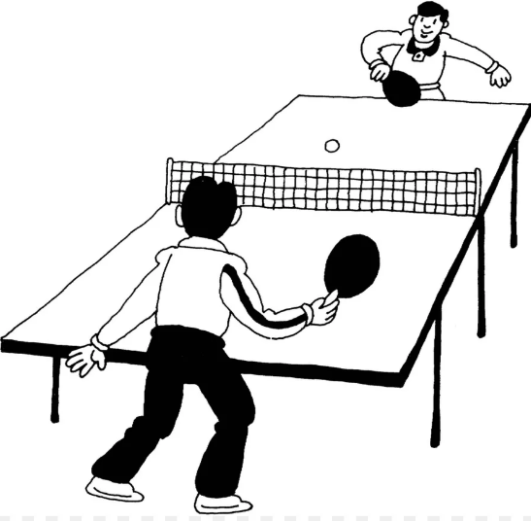
Объяснение и планирование
КАК?
90 сек
ПАУЗА
90сек.

Slide 61
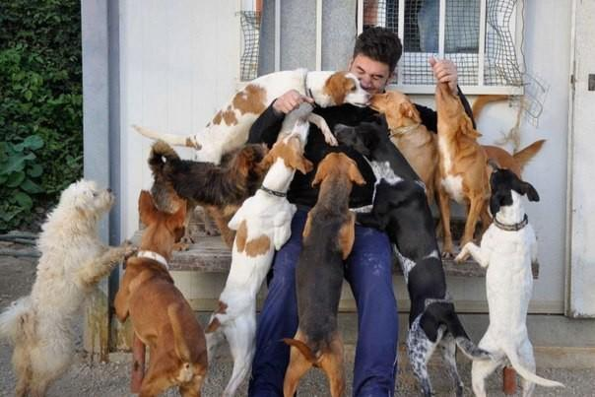
Все знают
Поговорим?!
Клиенты - врачи
Заводчики
Владельцы с опытом

Slide 62
Когда ты слышишь ТО,
Что тебя откровенно БЕСИТ
Все знают
Крайне рекомендовано
потренироваться ДО применения в живую
Повтори (верни) владельцу его слова (максимально
близко к тексту)
2. Начни со слов типа: «Позвольте я проверю, вы сказали…»
3. Замолчите и ждите реакцию владельца.
если все вы сделали верно, он ответит «ДА».
4. Выдержите паузу. Далее – в зависимости от ситуации.

Slide 63
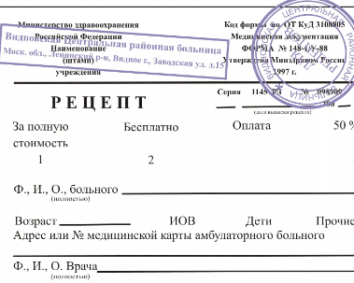
Все знают
Как добавить радости в стаканЫ?
.
Спасибо тебе за…
Себе по вечерам, перед сном,
минимум 5 СПАСИБО МНЕ за…
Владельцу на приеме, находить,
за что ИСКРЕННЕ можете похвалить и хвалить!

Slide 64
Все знают
Искренне!)))
Notes:
Ира

Slide 65
Notes:
ок

Slide 66
Завершение приема
Все знают
Краткое резюме приема
Что делать, если пойдет не по плану
Есть ли вопросы?

Slide 67
Спасатели
Кейс 10
Спасение ради спасения
Не ради качества жизни животного.
Кот с ВЛК
Болевой синдром выраженный (патология костей, не диагностировано).
Пытались лечить:
антибиотикотерапия, обезболивание, препараты от ВПК.
Notes:
Саша

Slide 68
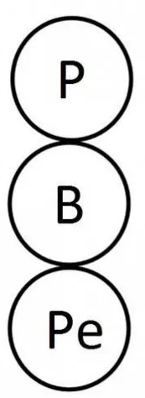
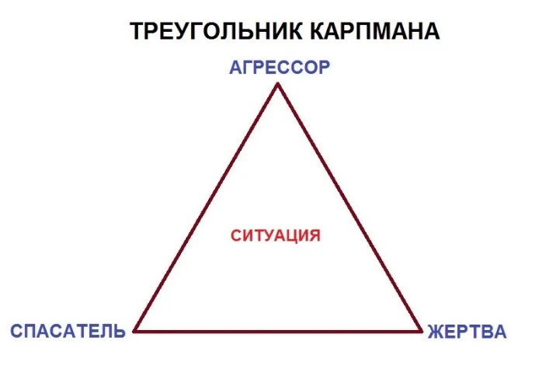
Notes:
Что тут???

Slide 69
В треугольник заходить ВРЕДНО!!!
Notes:
Что тут???

Slide 70
Спасатели
Кейс 11
Обратная сторона
- волонтерский кот, который лежал в коме несколько дней и выжил (травма).
Консультации с хорошими специалистами, финансирование любых обследований.
Но синдром спасателя скорее присутствует.
Здоровый кот в итоге.
Notes:
Саша

Slide 71
Спасатели
Кейс 12
Подобранный котенок на улице - убегают из клиники, услышав цены
Не могут пристроить - возьмите себе, “ у вас что нет программ и приюта”. Хотят сделать доброе дело, не думая о последствиях и сложностях, не готовы брать ответственность на себя.
Кошка-летчица. Подобрали
а) Нет денег на стационар. Уходят из клиники или эвтаназия, хотя можно было бы помочь гипотетически.
б) Допустим, положили в стационар. Дальше “у нас лапки” - например, когда нужно приложить усилия, чтобы найти кровь или донора, потратив свое время.
Notes:
Саша

Slide 72
Спасатели
Кейс 11
Про эвтаназию.
Когда нам кажется, что уже пора…
разговоры о качестве жизни
что об этом думают владельцы
когда та “точка”, когда такое решение принять можно?
Часто продолжают лечить, не решив для себя, когда пора отпустить, кажется что можно сделать что-то еще?
Notes:
Саша

Slide 73
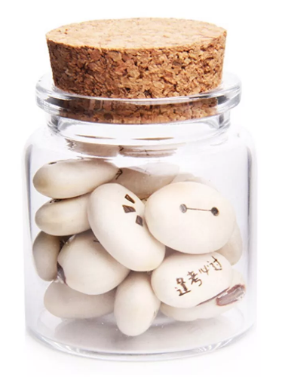
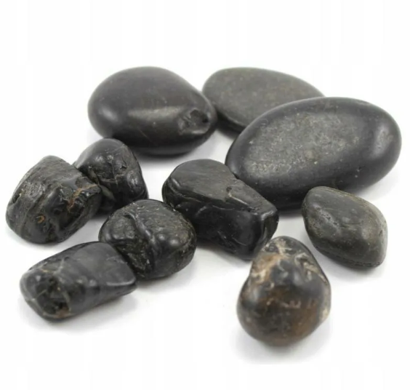

Slide 74
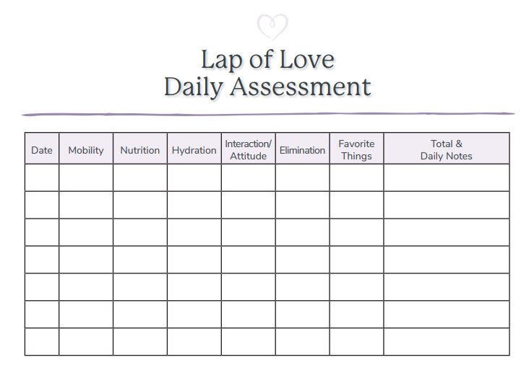

Slide 75
Проживать потерю и
формировать теплые воспоминания

Slide 76
Елена Гайдаренко
Тренер, ветеринарный врач, г. Санкт Петербург
Ирина Рублевская
Ветеринарный врач дерматолог, Главный врач ВЦ«Ветерритория», Медицинский директор «Ветеринарный центр Ковчег», г.Москва
Александра Фотченкова
Ветеринарный врач терапевт, «Веттерритория», г. Москва
Notes:
Вставить почты наши или иные контакты

